Slide 1
Unit 7: Our timetable
Lesson 2- period 3

Slide 2
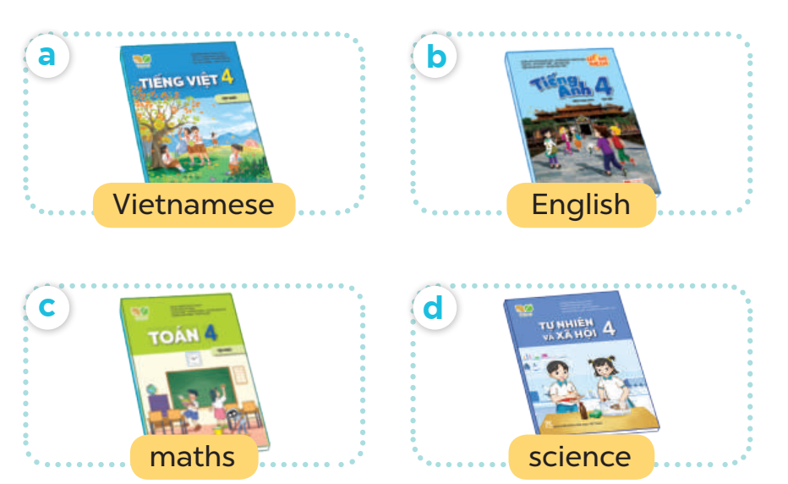

Slide 3
02
Look, listen and repeat

Slide 4
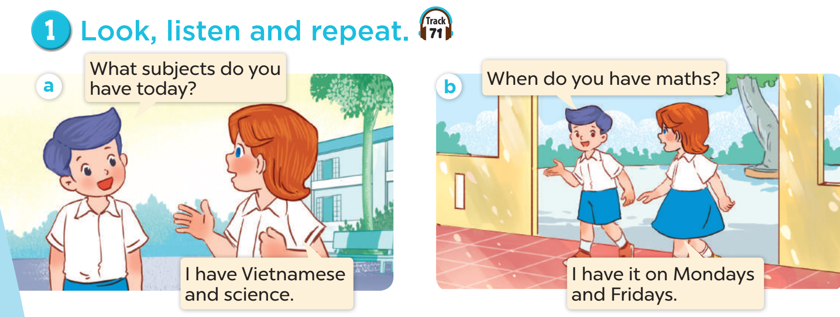

Slide 5
03
Listen, point and say

Slide 6
vocabulary

Slide 7
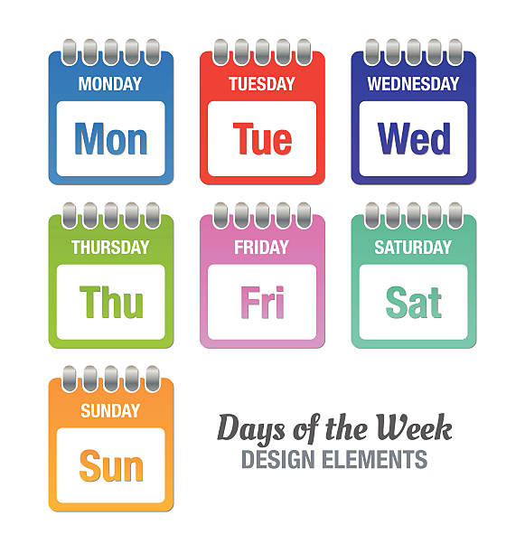

Slide 8
Music

Slide 9
art

Slide 10
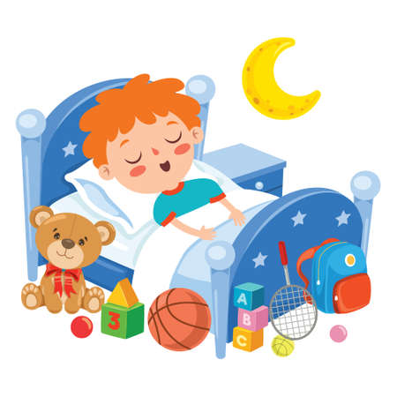
Go to bed

Slide 11
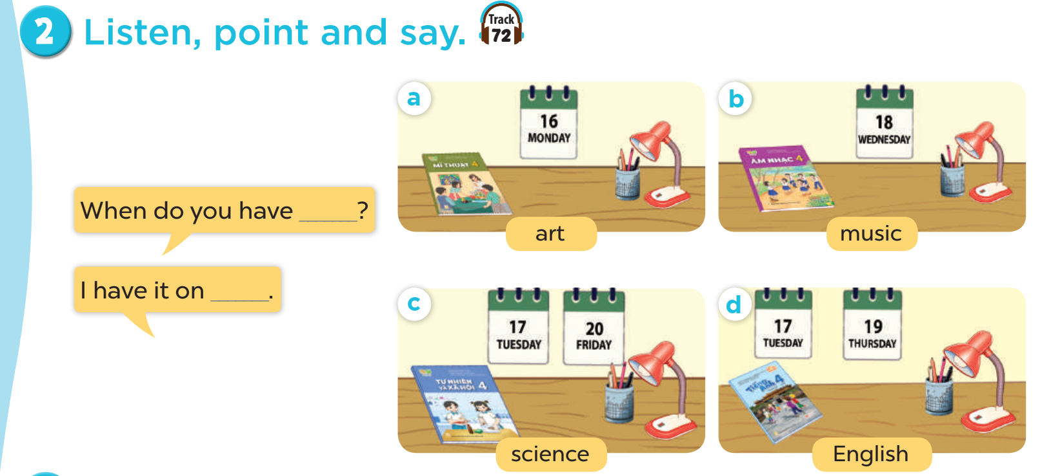

Slide 12
When do you have art?
I have it on Mondays

Slide 13
04
Let’s talk

Slide 14
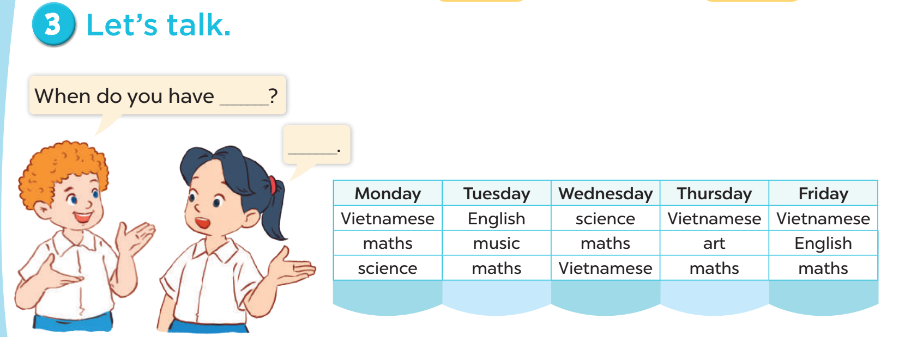

Slide 15
05
Wrap up and fun time

Slide 16
PLAY

Slide 17
15
10
5
20
End

Slide 18
Read and choose.
请替换文字内容，添加相关标题，修改文字内容，也可以直接复制你的内容到此。请替换文字内容，添加相关标题，修改文字内容，也可以直接复制你的内容到此。请替换文字内容，添加相关标题，修改文字内容，也可以直接复制你的内容到此。
music
art
When do you have….?
Back

Slide 19
Read and choose.
请替换文字内容，添加相关标题，修改文字内容，也可以直接复制你的内容到此。请替换文字内容，添加相关标题，修改文字内容，也可以直接复制你的内容到此。请替换文字内容，添加相关标题，修改文字内容，也可以直接复制你的内容到此。
music
art
When do you have_____.
Back

Slide 20
Read and choose.
请替换文字内容，添加相关标题，修改文字内容，也可以直接复制你的内容到此。请替换文字内容，添加相关标题，修改文字内容，也可以直接复制你的内容到此。请替换文字内容，添加相关标题，修改文字内容，也可以直接复制你的内容到此。
Monday
When do you have music?
I have it on_____
Mondays
Back

Slide 21
Read and choose.
请替换文字内容，添加相关标题，修改文字内容，也可以直接复制你的内容到此。请替换文字内容，添加相关标题，修改文字内容，也可以直接复制你的内容到此。请替换文字内容，添加相关标题，修改文字内容，也可以直接复制你的内容到此。
Tuesdays.
When do you have Maths?
I have it on______
Tuesday.
Back

